Slide 2
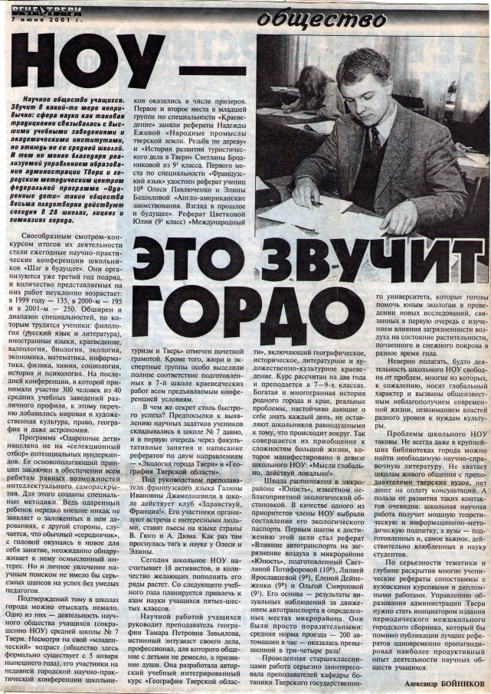
НОУ – добровольное творческое объединение школьников, которые стремятся к более глубокому познанию достижений в различных областях науки, техники, культуры, к развитию творческого мышления, интеллектуальной инициативы, самостоятельности, совершенствованию умений и навыков учебно-исследовательской, опытно-экспериментальной работы.

Slide 3
Диагностика одарённости учащихся;
Раннее раскрытие интересов и склонностей учащихся к научно-исследовательской деятельности;
Содействие эффективности профессиональной ориентации выпускников школы;
Воспитание активной гражданской позиции, высоких нравственных качеств.

Slide 4
Индивидуальная и групповая работа учащихся под руководством учителей, других специалистов на базе школы, внешкольных учреждений, вузов.
Работа кружков по направлениям.
Олимпиады по различным областям знаний.
Организация интеллектуальных игр по развитию познавательных интересов и творческих способностей учащихся.

Slide 5
Права и обязанности членов НОУ:
Членами НОУ могут быть учащиеся, изъявившие желание работать в объединении и проявившие склонность к научному творчеству.
Члены НОУ обязаны:
Активно работать в творческой группе;
Участвовать в конференциях;
Самостоятельно углублять знания по избранной области науки;
Участвовать в пропаганде знаний среди других учащихся;
Отчитываться о своей работе;
Быть примером высокой культуры.
Члены НОУ имеют право:
Работать в творческих группах;
Получить характеристику и рецензию своей работы.

Slide 6
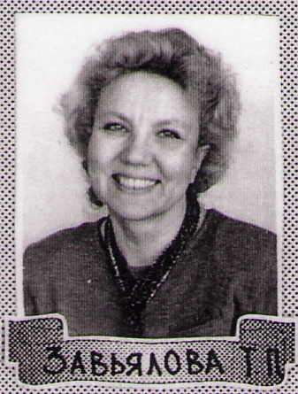
Датой основания Научного общества учащихся МОУ СОШ №7 считается 5 января 2001 года. Первым его руководителем была преподаватель географии Тамара Петровна Завьялова, истинный энтузиаст своего дела, профессионал, для которого общение с детьми не ремесло, а призвание души.

Slide 7
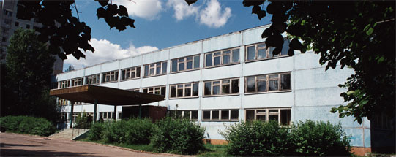
Смотром итогов деятельности НОУ являются ежегодные научно-практические конференции «Шаг в будущее».
Написание работ для городской научно-практической конференции школьников под руководством Т. П. Завьяловой шло по двум направлениям - «Экология города Твери» и «География Тверской области». Также активное участие в конференции принимали члены клуба «Здравствуй, Франция!», которым руководила Г. И Джамелашвили. Руководителями научных исследований были Гончарова Л. А. и Горячева И. Ю.

Slide 8
Научно-практическая конференция «Шаг в будущее» (основана в 1999 г.)
2000 – 2001 гг.
9 работ
2001 – 2002 гг.
7 работ
2003 – 2004 гг.
3 работы
2004 – 2005 гг.
3 работы
2002 – 2003 гг.
3 работы

Slide 9
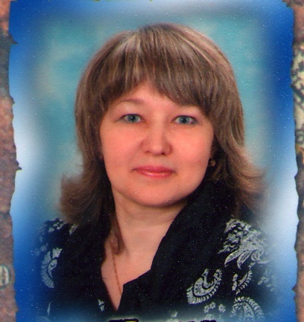
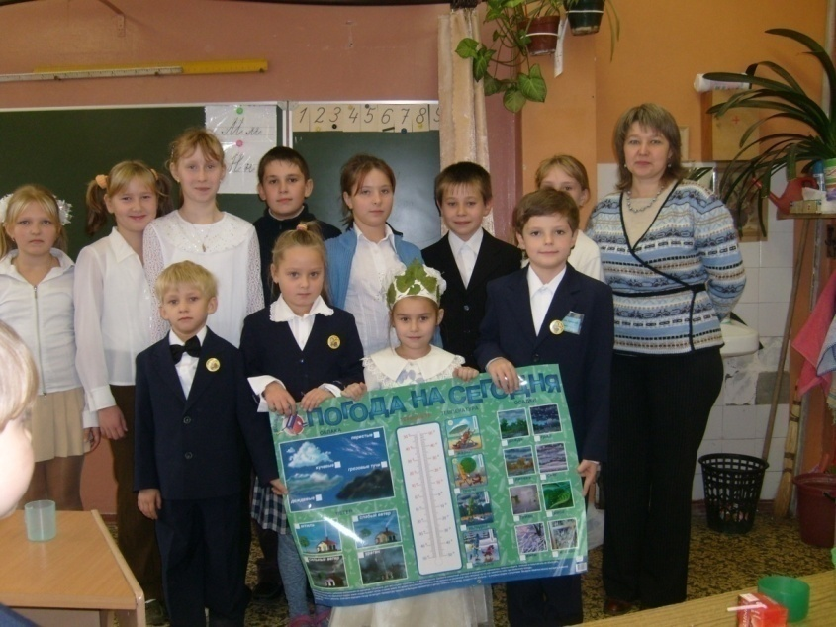
С 2009 года НОУ МОУ СОШ № 7 руководит учитель химии Ирина Викторовна Фетисова.
По её руководством учащиеся приняли участие в конкурсах:
Региональные Менделеевские чтения;
Всероссийский конкурс исследовательских работ, имени Д.И. Менделеева;
Городской конкурс рефератов;
Городская научно-практическая конференция «Шаг в будущее»;
Всероссийский конкурс исторических исследовательских работ «Человек в истории. Россия – XX век»;
Городской конкурс эссе и рекламных слоганов «Иностранный? Не чужой!»;
Языковой чемпионат «Учимся немецкому, играя»;
Всероссийский конкурс юных исследователей окружающей среды.

Slide 10
Всероссийский конкурс научно-исследовательских работ обучающихся, имени Д.И. Менделеева проходит в 3 этапа:
Региональные Менделеевские чтения;
Всероссийский конкурс исследовательских работ, имени Д.И. Менделеева (г. Москва);
Заключительный Менделеевский праздник в г. Удомля.

Slide 11
Региональные Менделеевские чтения
2006 год
Этимология в периодической системе химических элементов Д.И. Менделеева.
Работа Чистяковой Елены Диплом за 1 место
2007 год
Моя таблица химических элементов.
Работа Чистяковой Елены Диплом за 3 место
2008 год
Благородные газы: вчера, сегодня, завтра.
Работа Бурдоян Ланы Грамота за активное участие
2009 год
Великий ненобелевский лауреат.
Работа Лизнёвой Марии Грамота за активное участие
2010 год
Полёт Д.И. Менделеева на воздушном шаре из Клина 7 августа 1887 года.
Работа Иванова Сергея Диплом за 1 место

Slide 12
2011 год
Спиритизм. Общение с существами духовного мира.
Работа Беляковой Натальи Грамота за активное участие
Числовая символика и библейские мотивы в романе Ф.М.Достоевского.
Работа Козловой Дарьи Грамота за активное участие
Рок –музыка, как символ самовыражения подростков.
Работа Александрова Дмитрия Грамота за активное участие
2012 год
М.В.Ломоносов – основатель русского мозаичного искусства.
Работа Качихиной Маргариты Диплом за 2 место
Исследования М.В.Ломоносова в области географии.
Работа Сивохо Анастасии Диплом за 3 место
Роль наркотиков и психоделиков в развитии рок –музыки.
Работа Беляковой Натальи Диплом за 3 место

Slide 13
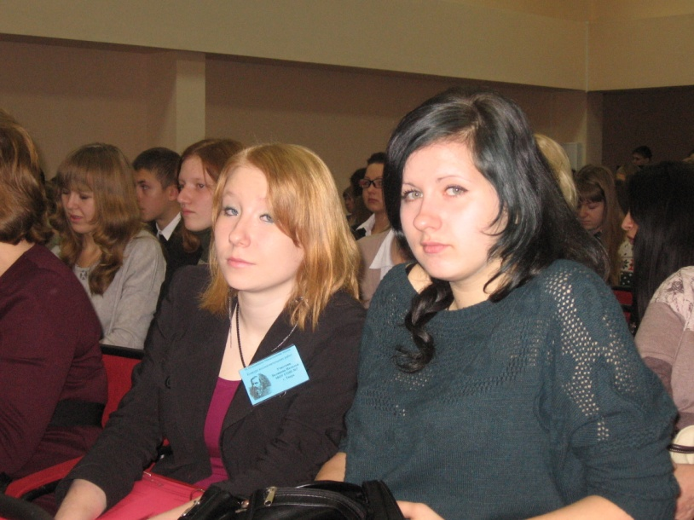
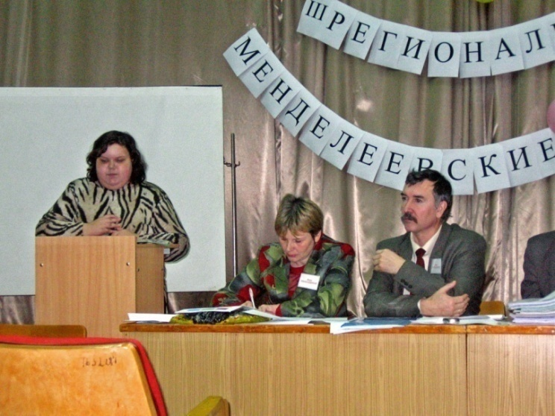
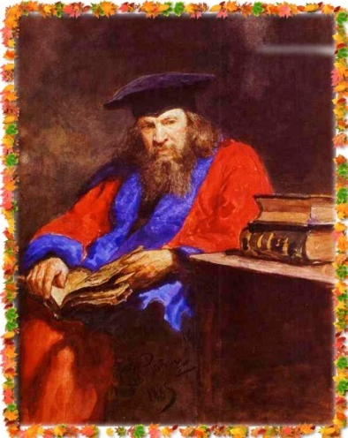
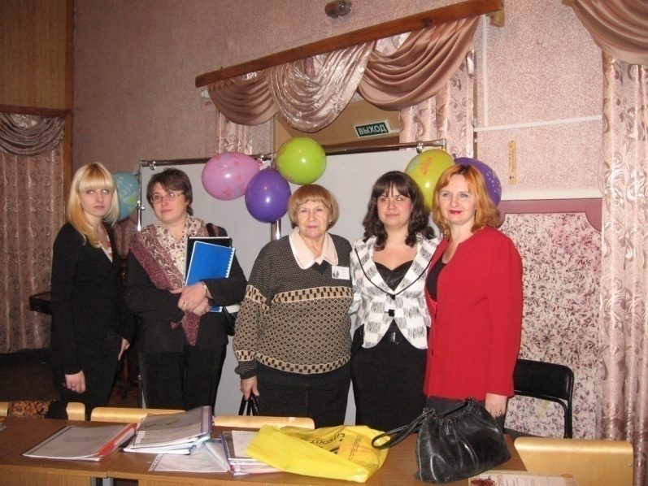
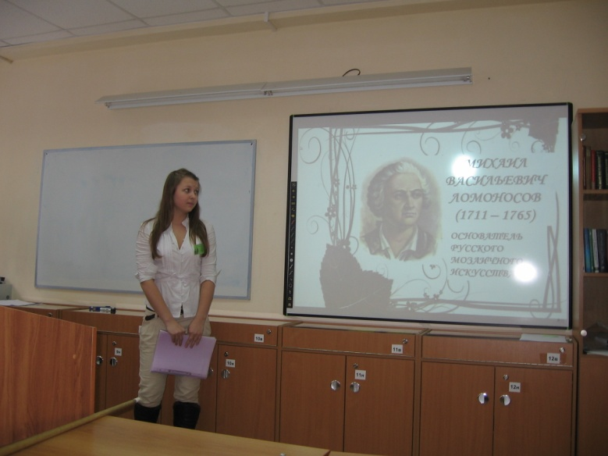
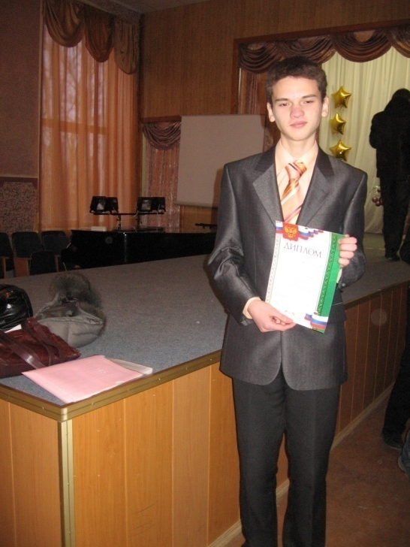

Slide 14
Всероссийский конкурс исследовательских работ, имени Д.И. Менделеева
2007 год
Этимология в периодической системе химических элементов Д.И. Менделеева.
Работа Чистяковой Елены Диплом за 1 место
2008 год
Моя таблица химических элементов.
Работа Чистяковой Елены Диплом за 2 место
2011 год
Полет Д.И.Менделеева на воздушном шаре из Клина 7 августа 1887 года.
Работа Иванова Сергея Грамота за активное участие
2013 год
М.В.Ломоносов – основатель русского мозаичного искусства.
Работа Качихиной Маргариты Грамота за активное участие
Исследования М.В.Ломоносова в области географии.
Работа Сивохо Анастасии Грамота за активное участие

Slide 15
Городской конкурс рефератов 2011 – 2013 г.
Работы
Литература
Искусство
Экология
История
Краеведение

Slide 16
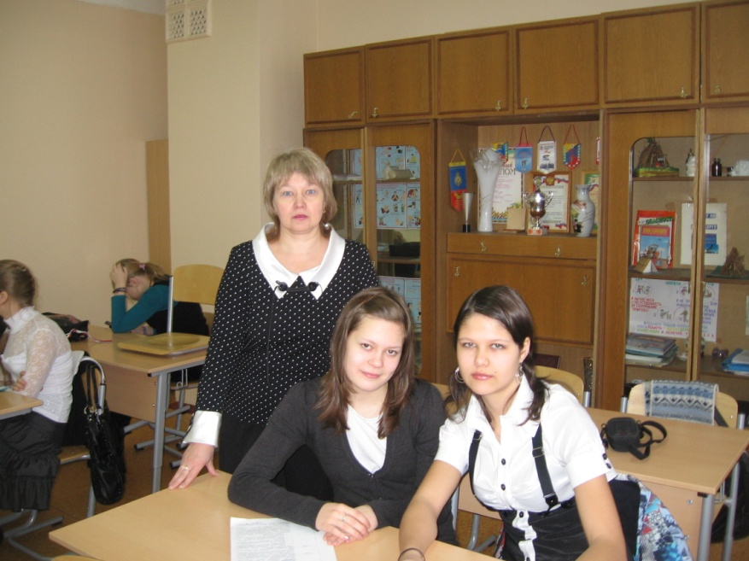
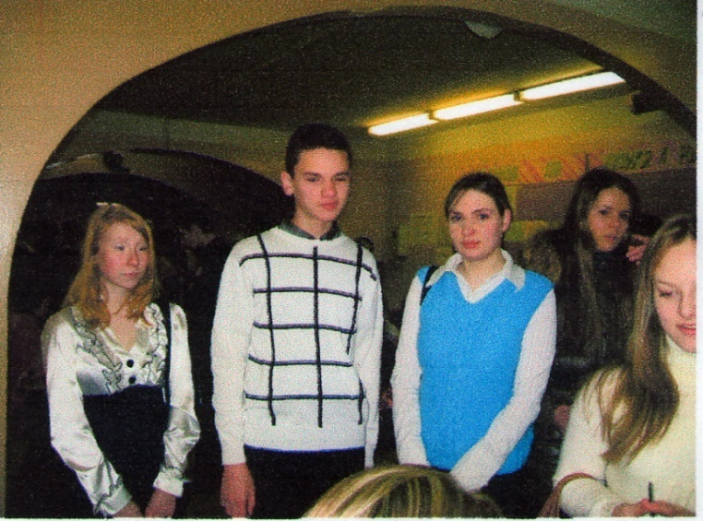
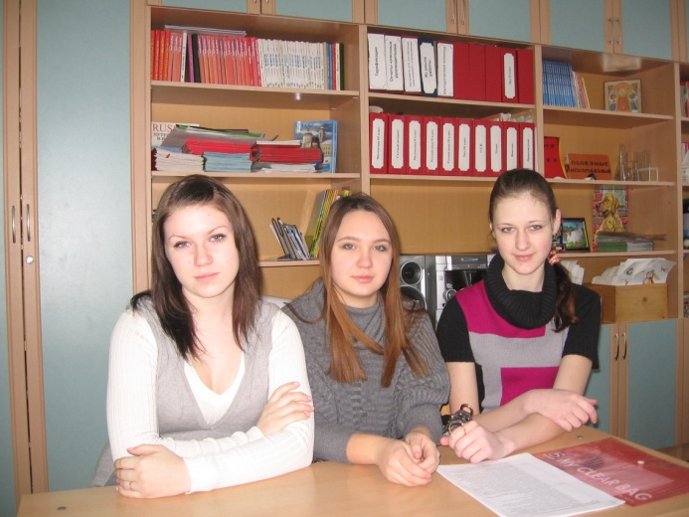
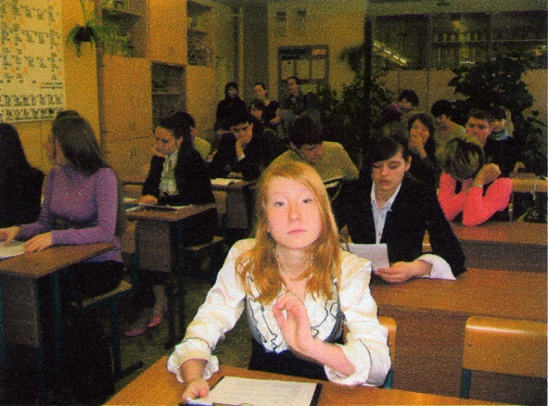

Slide 17
Темы рефератов
Предмет | Тема | Участник | Результат
Краеведение | Робинзон на велике. | Стрельникова Елизавета | Грамота
Краеведение | В.И.Гаганова –герой нашего времени. | Лебедева Анастасия | Диплом за 2 место
Литература | Числовая символика и библейские мотивы в романе Ф.М.Достоевского. | Козлова Дарья | Диплом за 2 место
Искусство | Роль наркотиков и психоделиков в развитии рок -музыки. | Белякова Наталья | Диплом за 2 место
Искусство | М.В.Ломоносов –основатель русского мозаичного искусства. | Качихина Маргарита | Грамота
Экология |  | Копыткина Екатерина | Грамота
История | Реконструкция Бородинского сражения. | Цветков Илья | Диплом за 3 место

Slide 18
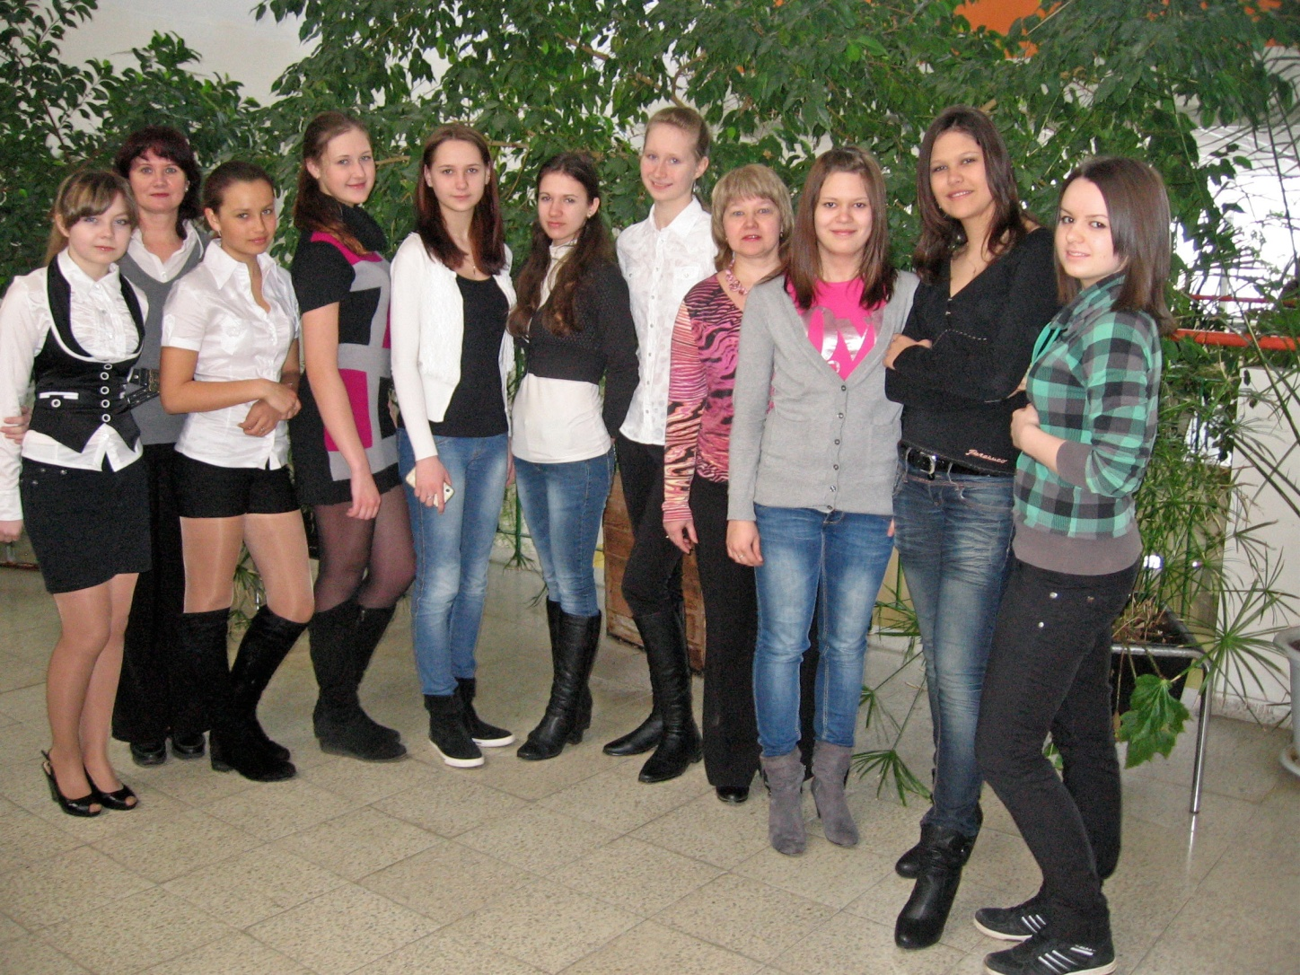

Slide 19
Городская научно –практическая конференция «Шаг в будущее» 2011 -2013 г.
Работы
География
Экология
Социология
История литературы
Биология

Slide 20
Темы работ
Предмет | Тема | Участник | Результат
Социология | Великолепная семерка. | Стрельникова Елизавета | Грамота
Социология | Жизнь он лайн: обратная сторона реальности. | Белякова Наталья | Диплом за 1 место
Экология | Зачем надо беречь природу. | Соловьева Яна | Диплом за 2 место
Биология | Волнистые попугайчики. | Иванова Олеся | Грамота
История литературы | «Недаром помнит вся Россия про день Бородина». | Фетисов Павел | Грамота
География | Исследования М.В.Ломоносова в области географии. | Сивохо Анастасия | Грамота
Краеведение | В.И.Гаганова –герой нашего века. | Лебедева Анастасия | Грамота

Slide 21
Всероссийский конкурс исторических исследовательских работ старшеклассников
Цель конкурса – побудить молодых людей заняться самостоятельными исследованиями, посвящёнными российской истории минувшего века. Общая тема конкурса 2010 – 2011 гг. – Судьба человека в российской истории XX века. Она может быть конкретизирована в одной из более частных тем:
1. История семьи
2. Цена победы
3. Человек и малая родина
4. Человек и власть
5. Человек, общество, армия
6. Границы и соседи в российской истории XX века
7. Свои – чужие: другая национальность, другая религия, другие учреждения

Slide 22
В 2013 году на конкурс представила свою работу Лебедева Анастасия.
Тема работы: «Человек в истории. В.И.Гаганова –герой нашего века».

Slide 23
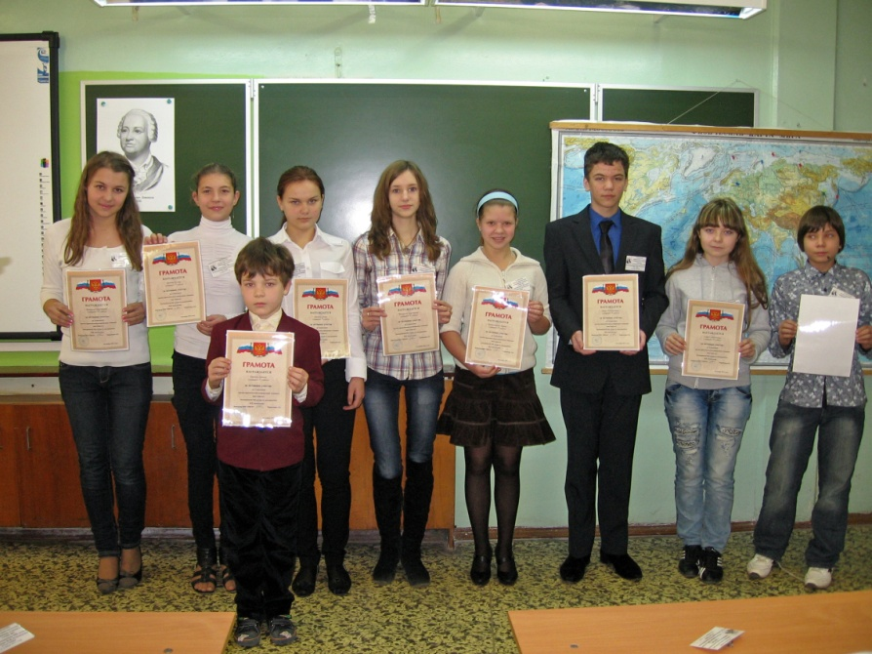
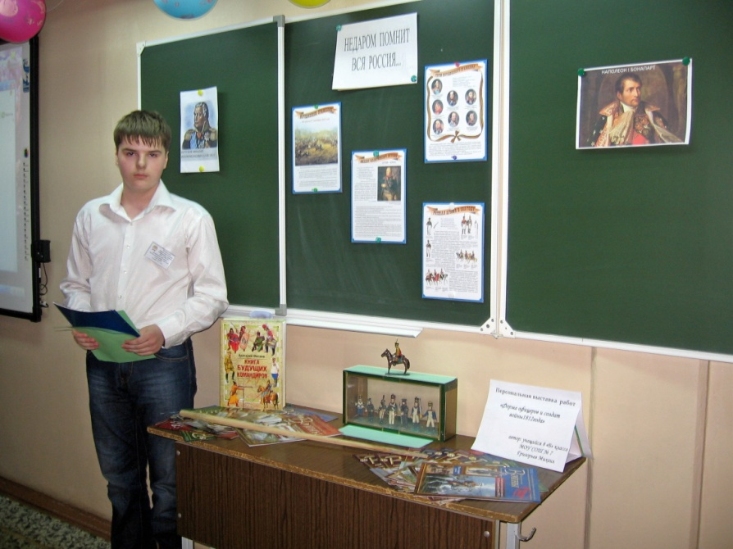
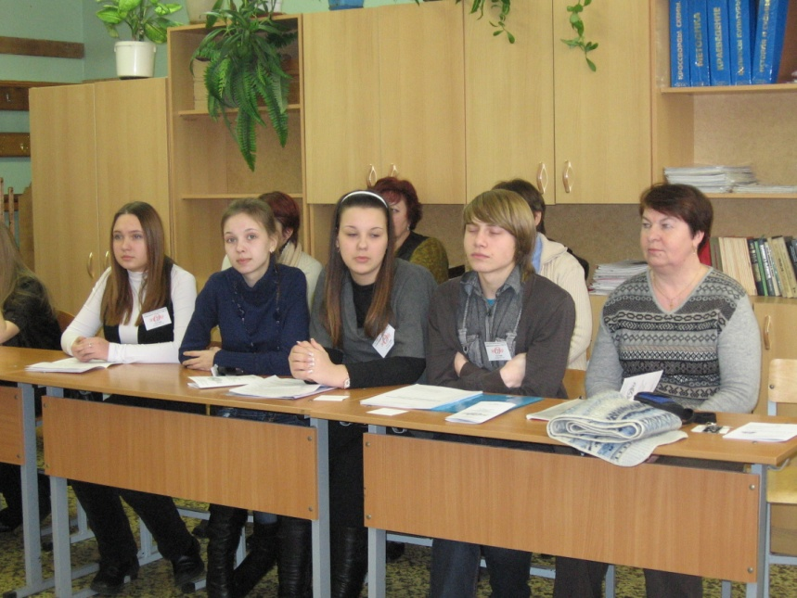
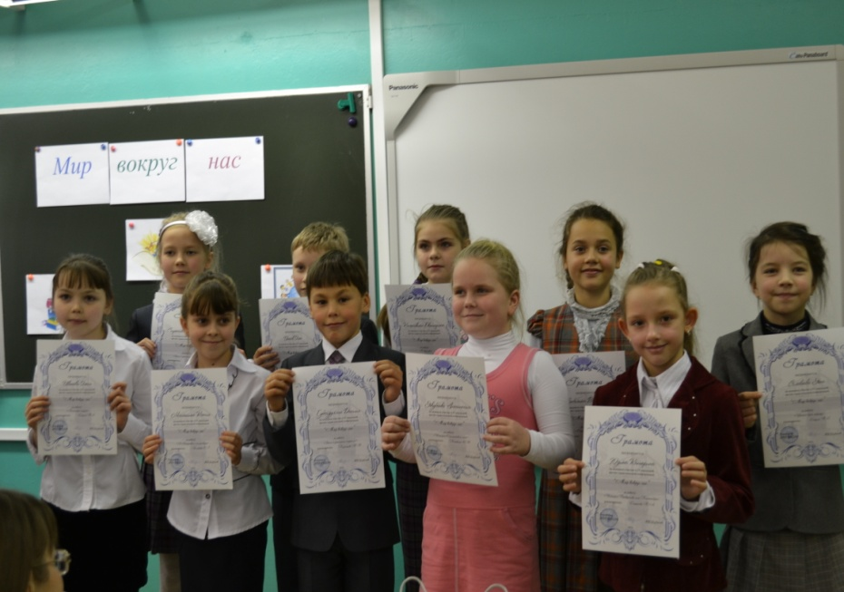

Slide 24
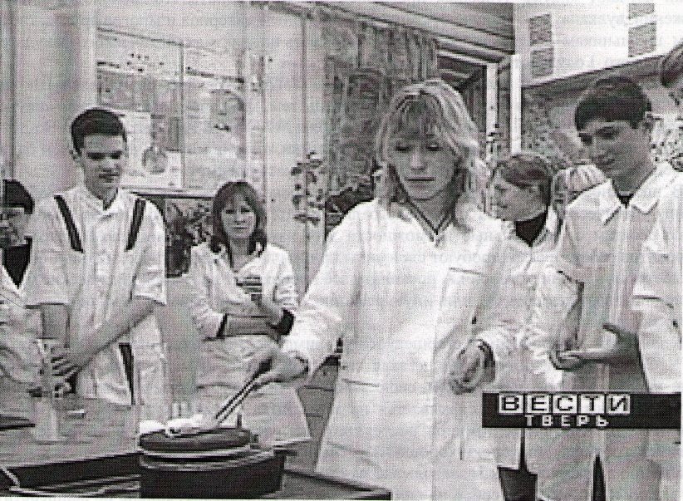
Школа юного химика
В Школе юного химика на химическом факультете ТвГУ старшеклассники изучают «науку чудесных превращений». Чтобы узнать, что происходит при из­вержении вулкана, как получают теплоизоляционный материал и многое другое, тверским школьникам достаточно хотя бы раз побывать на занятиях химического факультета Тверского Государственного Университета.
Каждый четверг на химическом факультете ТвГУ встречают слушателей Школы юных химиков. Занятия бесплатны и адресованы тем, кто хочет посвятить себя «науке чудесных превращений». Учащийся средней школы №7 Сергей Иванов говорит: «Во-первых, здесь происходит углублённое изучение химии, а это поможет в дальнейшем сдать экзамены. А во-вторых, через опыты интереснее изучать предмет».
МОУ СОШ № 7 в 2010 году заключила договор сотрудничества с химическом факультетом ТвГУ . Занятия Школы посещают: Иванов Сергей, Колунов Сергей, Колбасников Дмитрий.

Slide 25
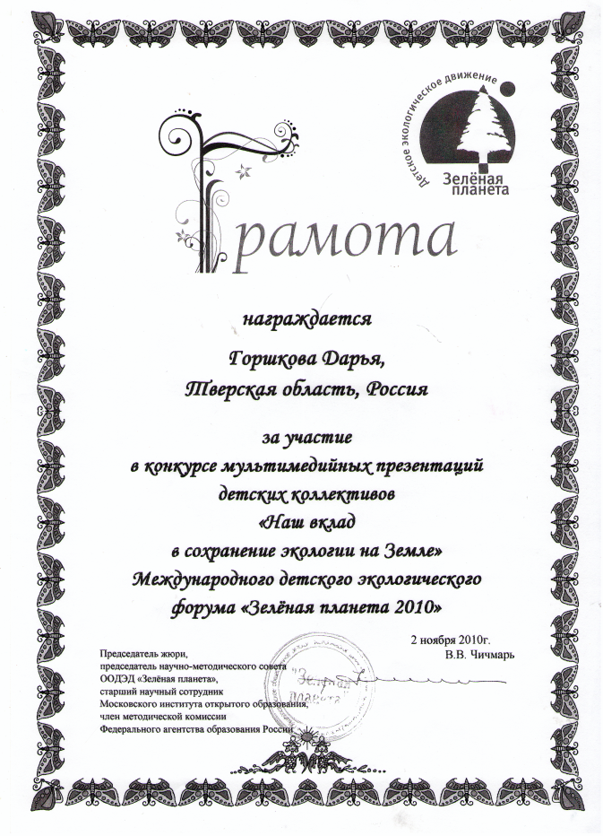
Станция юннатов
Школа тесно сотрудничает с Областной станцией юннатов. Под руководством аспиранта станции Степанова М. А. Горшкова Дарья участвовала во Всероссийском конкурсе юных исследователей окружающей среды в номинации «Зоология и экология позвоночных животных».
Получила свидетельство участника во всероссийской выставке научно-технического творчества молодёжи (ВВЦ, Москва, 29 июня – 2 июля 2010 г.).
Приняла участие в конкурсе мультимедийных презентаций «Наш вклад в сохранение экологии на Земле» Международного детского экологического форума «Зелёная планета 2010»

Slide 26
Сотрудничество с библиотекой
Давними друзьями учащихся НОУ СОШ № 7 являются сотрудники библиотеки-филиала № 30. Ребята приняли участие в мероприятиях:
«Сей князь святой»;
«Поклонимся великим тем годам!»;
«Диканьская вселенная»;
«От клинка и штыка до могучих ракет»;
Презентация книги «Фашизм в Тверской области»;
Викторина по сказкам А.С. Пушкина «Лукоморье».

Slide 27
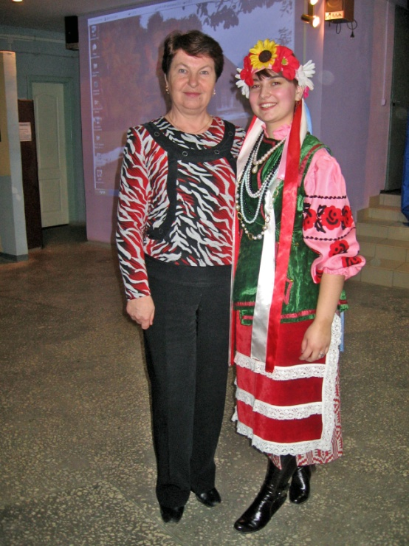
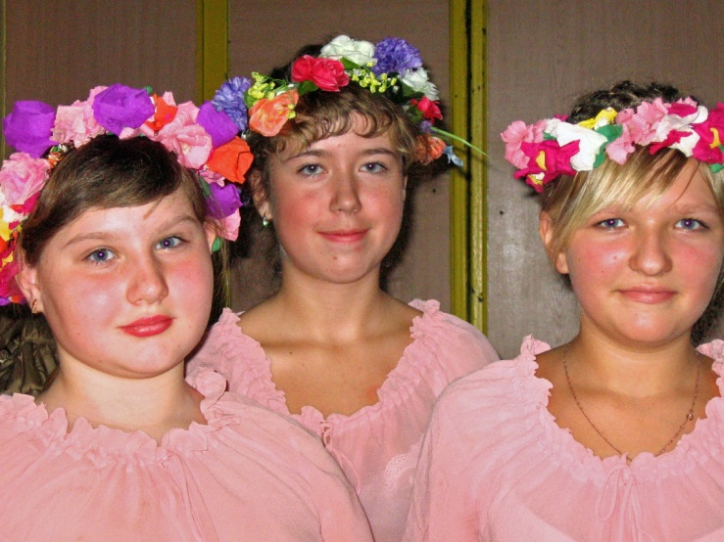
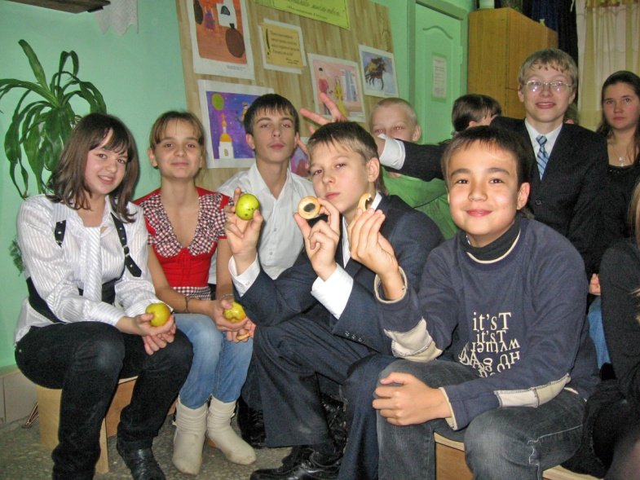
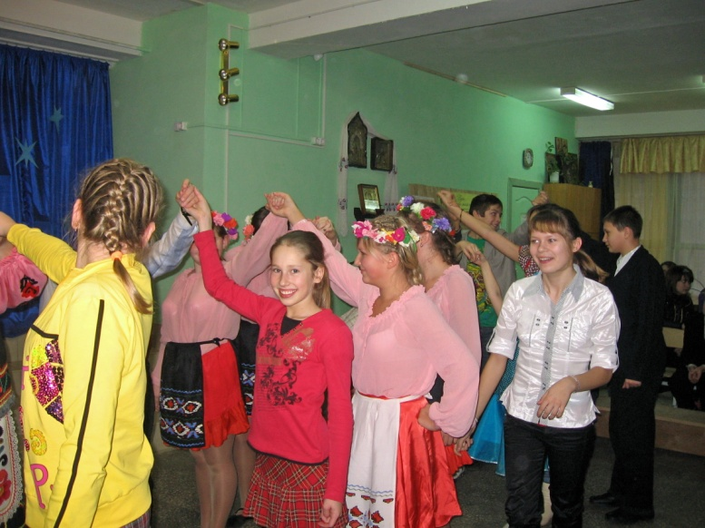
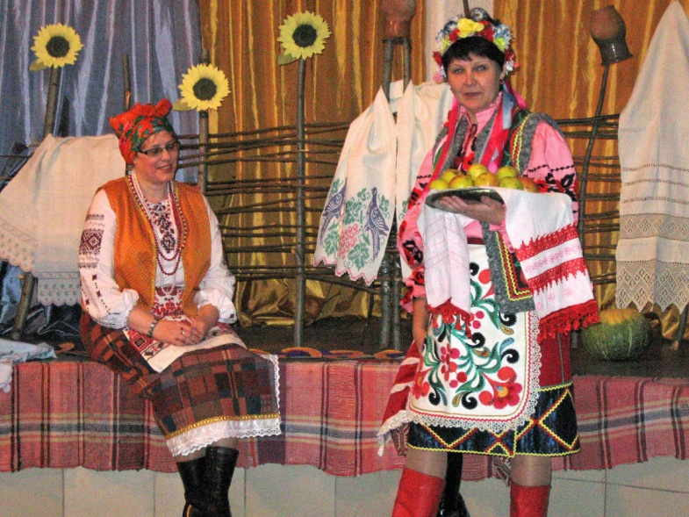

Slide 28
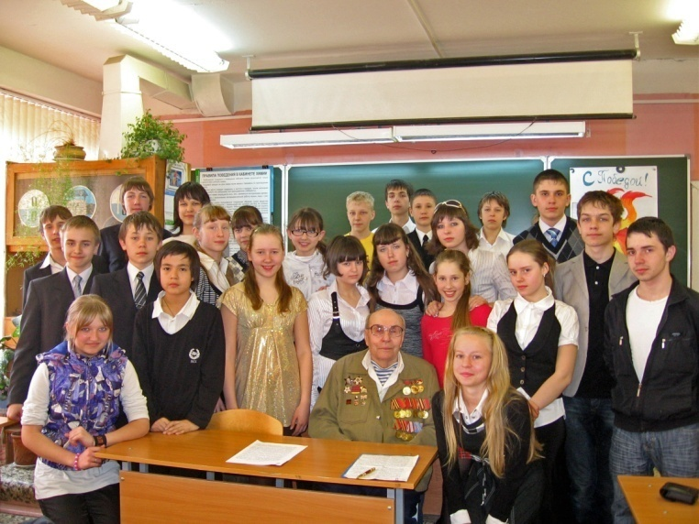
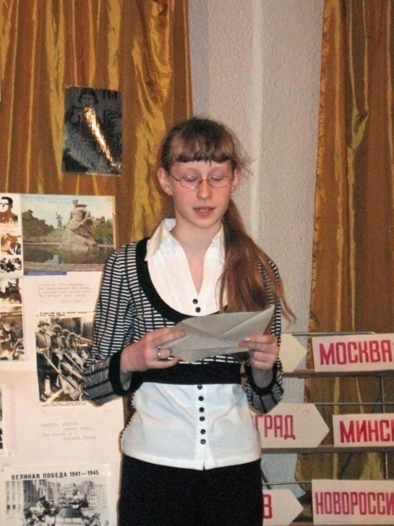
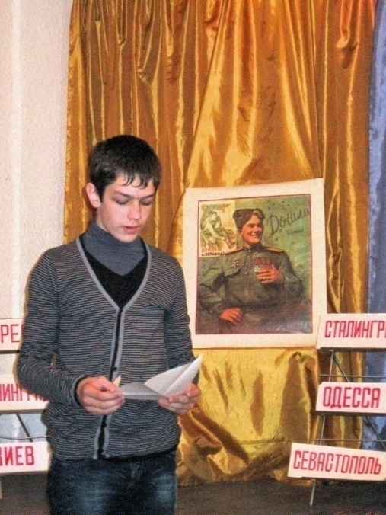
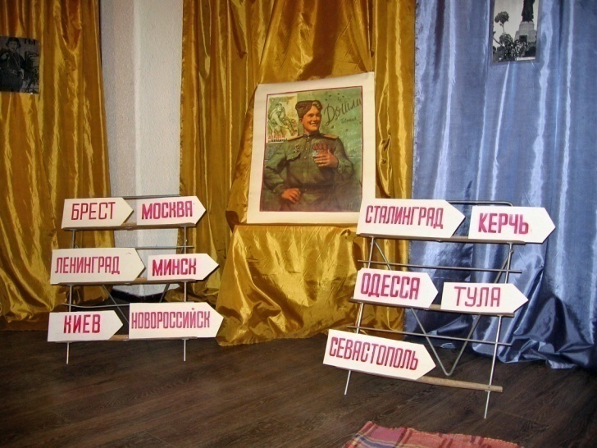
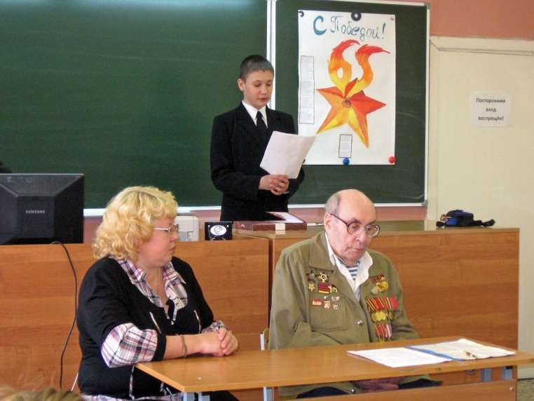

Slide 29
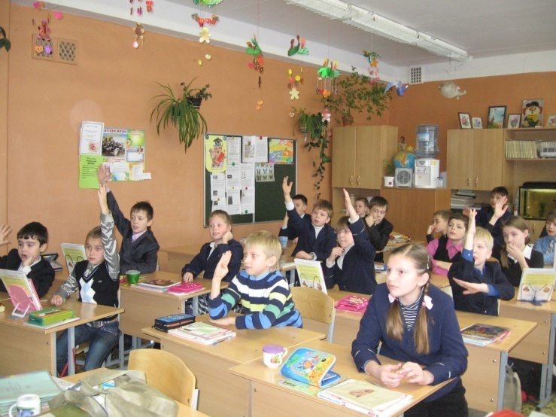
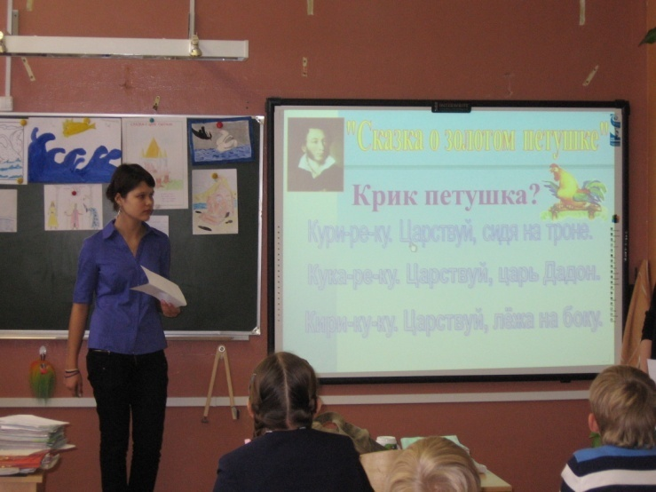
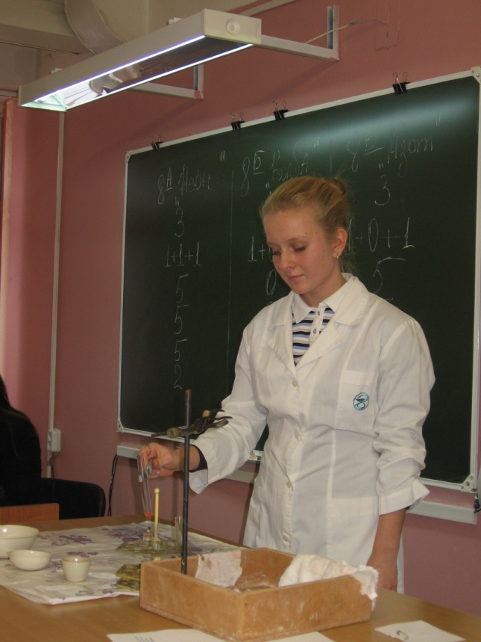
Члены научного общества всегда впереди. Они зажигают «священный огонь» первоклассникам, организуют «химические турниры» для восьмиклассников, которые только начинают изучать химию, принимают участие в предметных неделях, проводят викторины с младшими школьниками.

Slide 30
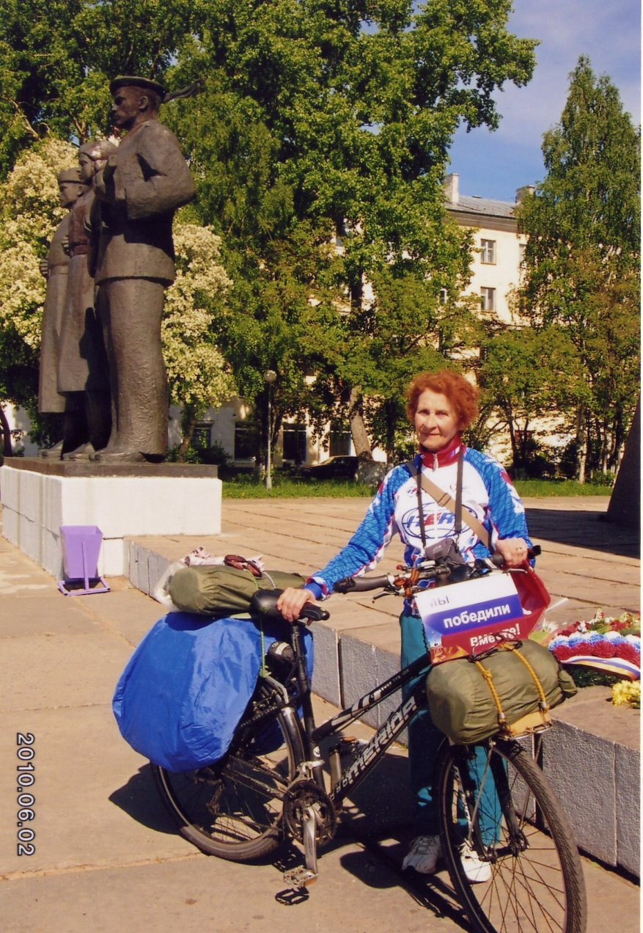
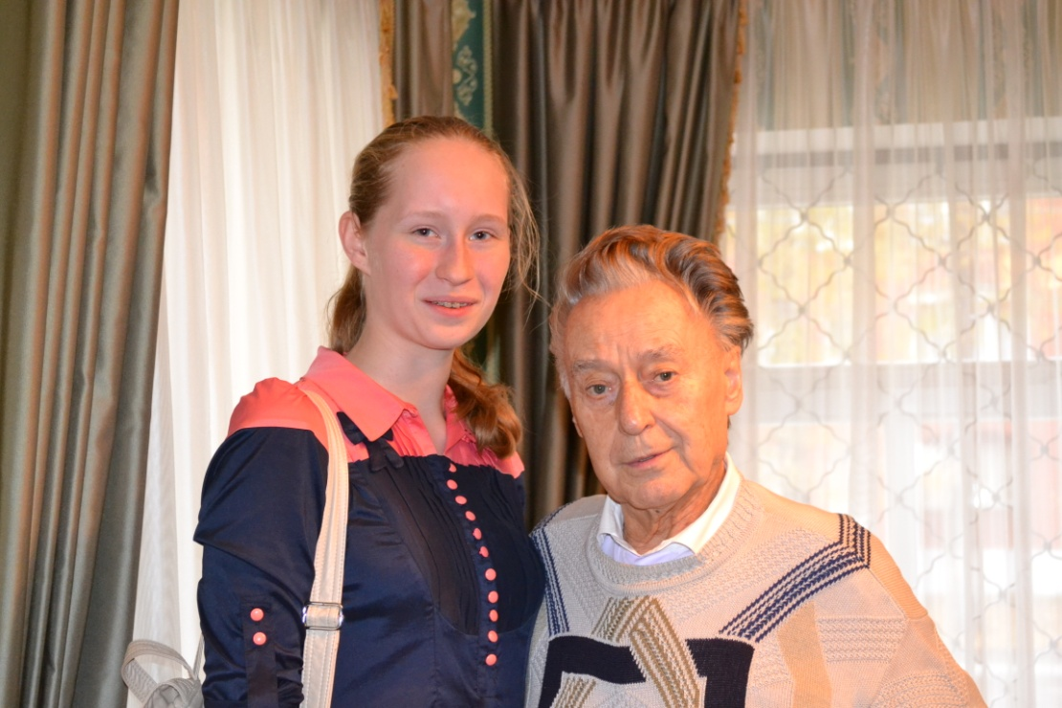
Тверской поэт –А.Д.Дементьев
Тверская велопутешественница –Ю.И.Михайлюк

Slide 31
Организовать IV школьную научно-практическую конференцию «Мир вокруг нас»
Принять участие в Региональных Менделеевских чтениях
Принять участие в Городском конкурсе рефератов
Принять участие в ежегодном Всероссийском конкурсе исторических исследовательских работ старшеклассников «Человек в истории. Россия – XX век»
Принять участие в научно-практической конференции «Шаг в будущее»
Организовать конкурс презентаций «О, спорт, ты мир!»

